Slide 1
Krytosemenné rostliny: Dvouděložné (třída)
Čeledi Javorovité, Lípovité, Břízovité, Vrbovité, Bukovité, Šácholanovité, Leknínovité, Pryskyřníkovité, Růžovité, Mákovité, Bobovité, Brukvovité, Miříkovité, Hluchavkovité, Lilkovité a Hvězdnicovité

Slide 2
Dvouděložné rostliny: Bukovité
Stromy případně keře
Patří sem dub a buk, dva nejrozšířenější české listnaté stromy
Buky: Buk lesní, buk saský, buk východní, buk velkolistý
Duby: Dub letní (křemelák), dub zimní (drnák), dub korkový, …
Kaštanovníky: Kaštanovník setý

Slide 3
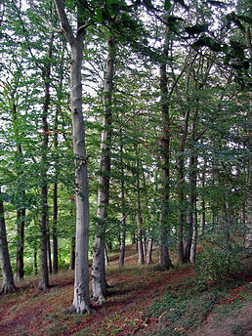
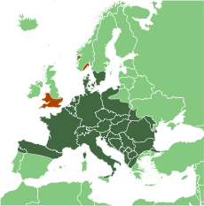
Bukovité: Buk lesní
Buk lesní

Slide 4
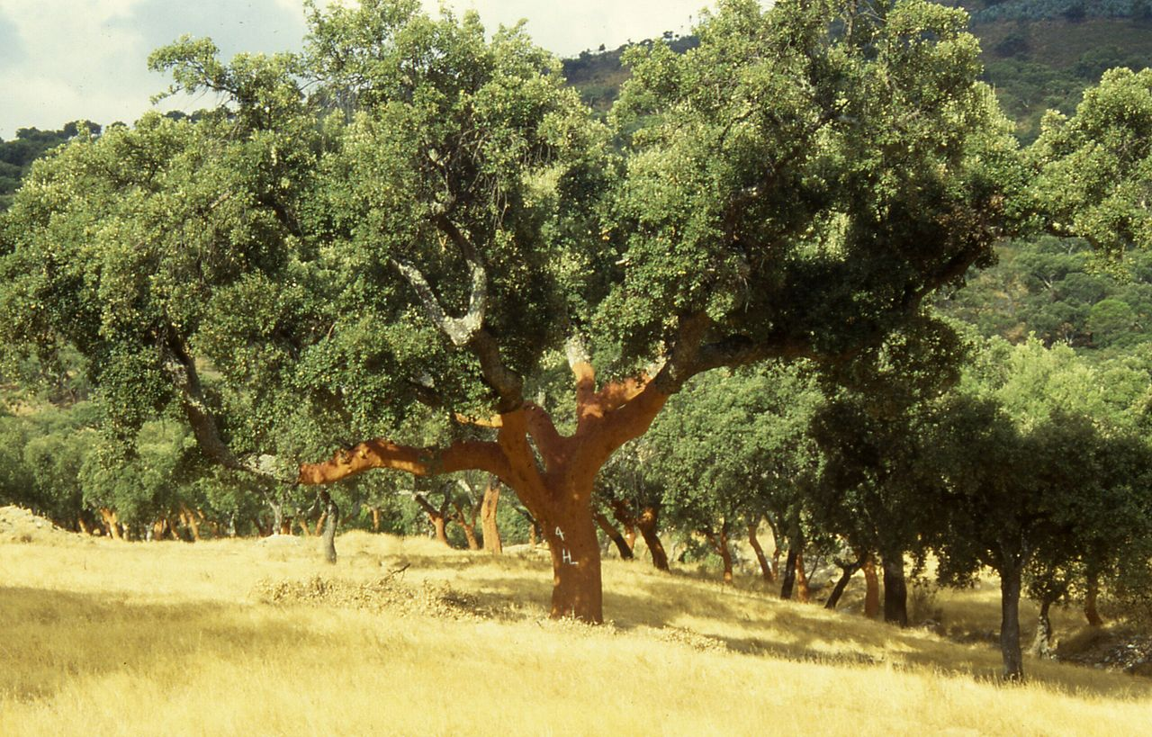
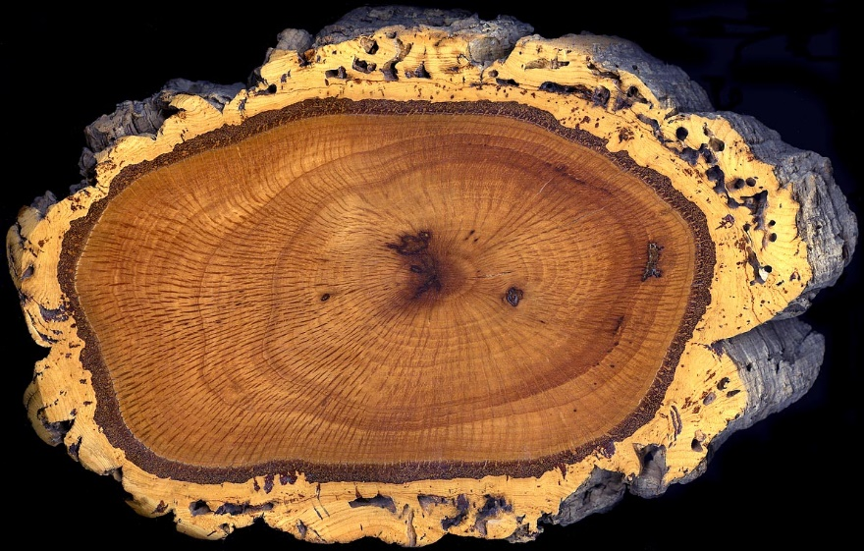
Bukovité: Dub korkový
Roste ve středomořském vegetačním pásu
Ze silné kůry se získává korek

Slide 5
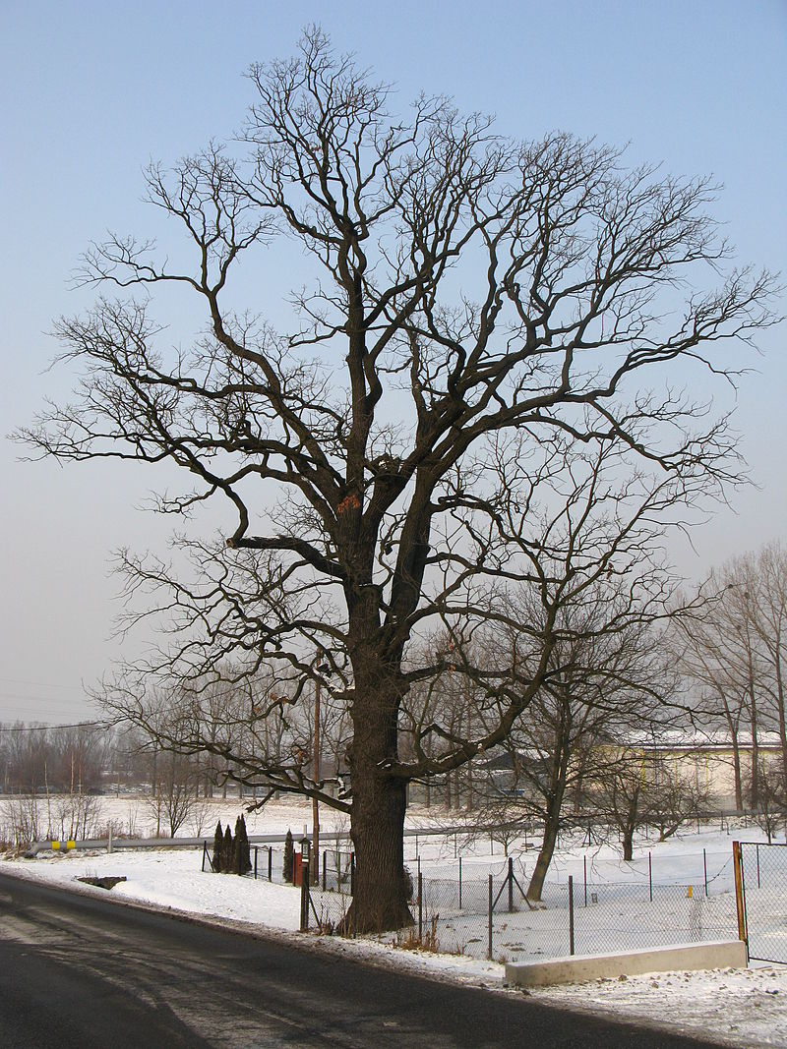
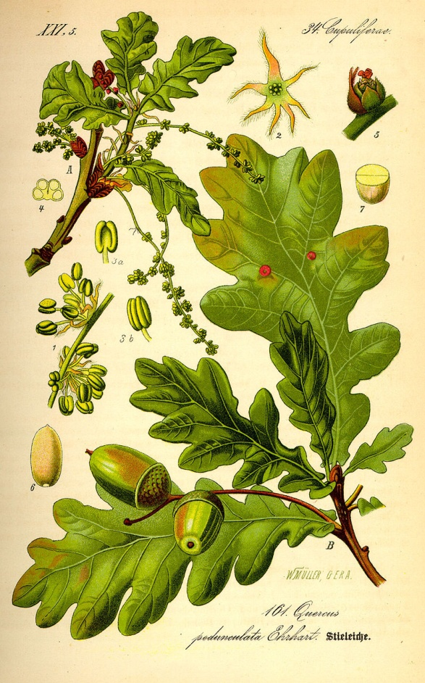
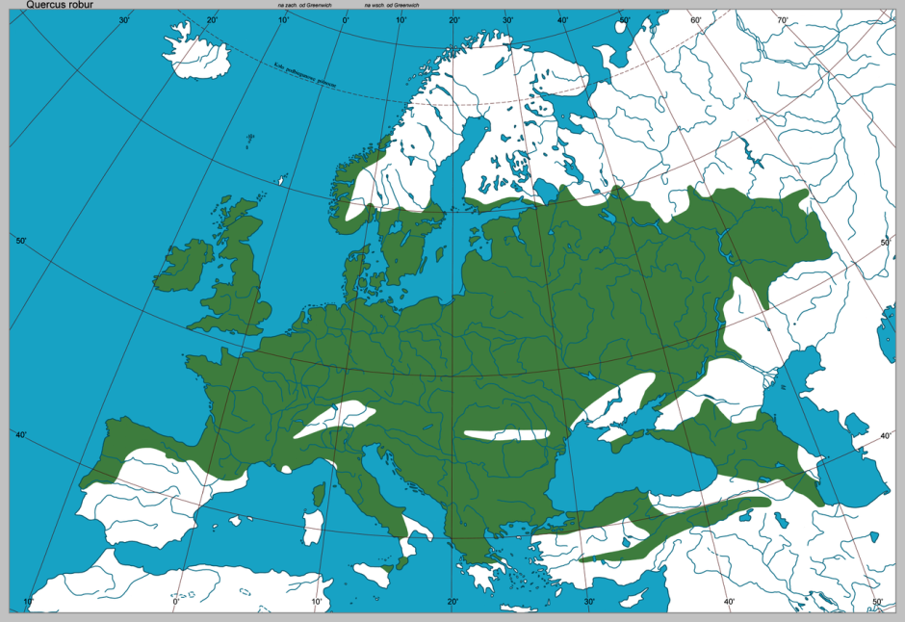
Bukovité: Dub letní (křemelák)
Dub letní (křemelák)

Slide 6
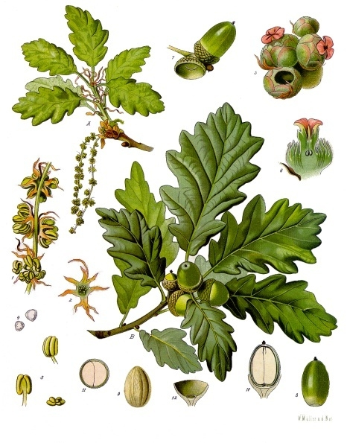
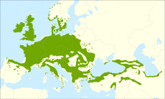
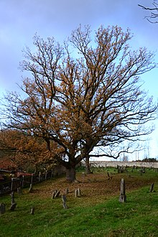
Bukovité: Dub zimní (drnák)
Dub zimní (drnák)

Slide 7
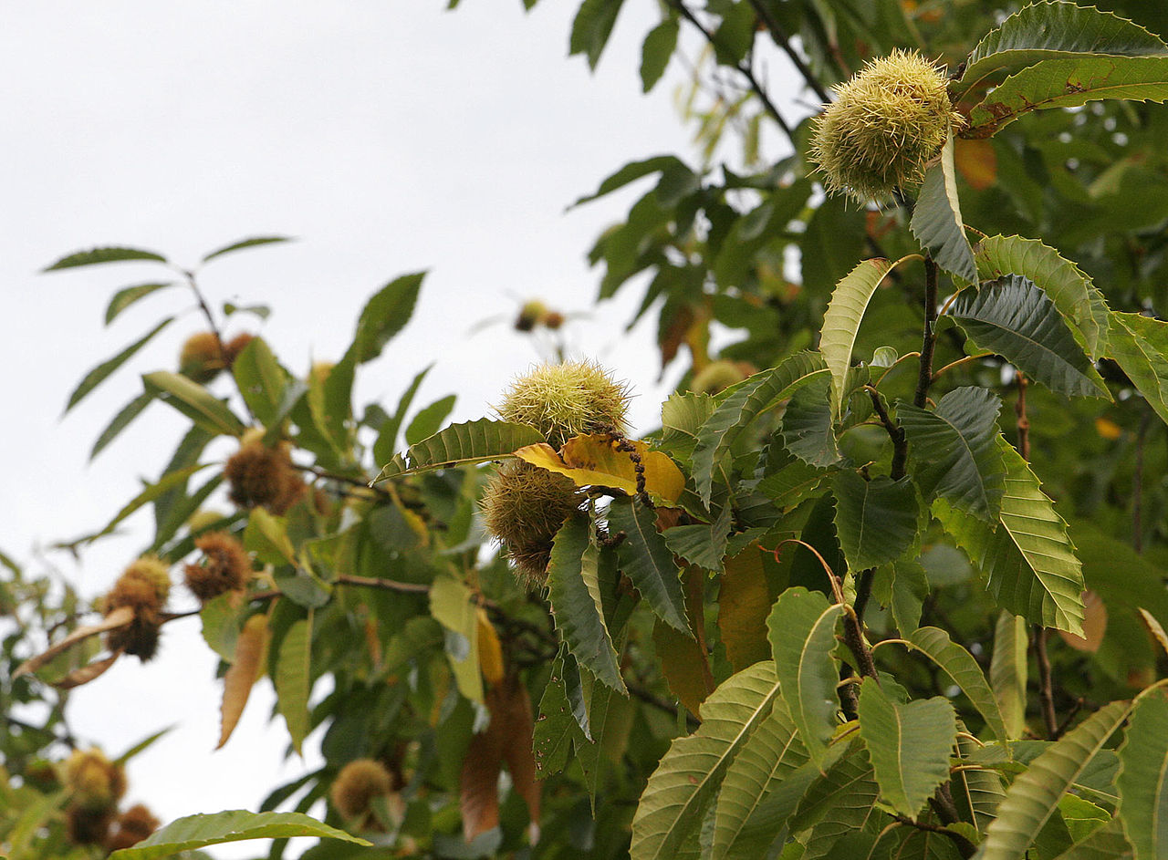
Bukovité: Kaštanovník setý
Jedlé kaštany
Neplést: Jírovec maďal (,,kaštan”) je příbuzný spíše s javorem

Slide 8
Dvouděložné rostliny: Lípovité
Především lípy
Lípy: Lípa srdčitá (malolistá), lípa zelená, lípa řapíkatá, lípa velkolistá, lípa stříbrná, lípa americká
K lípám mají blízko exotické stromy: Baobab, bavlník, ibišek, kakaovník (nově zavedená čeleď slézovité)

Slide 9
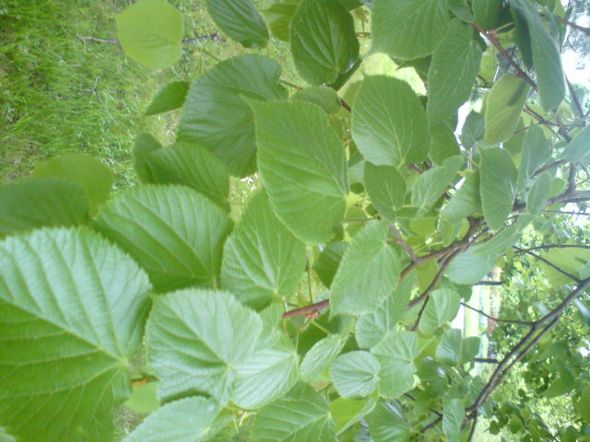
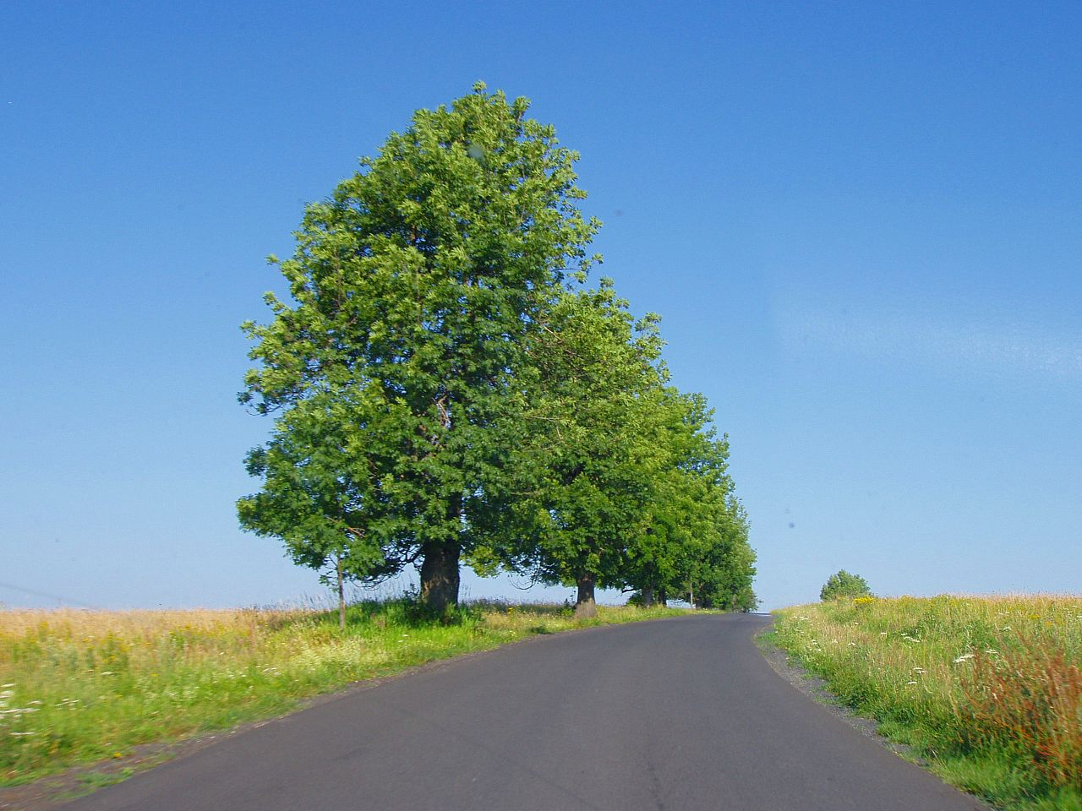
Lípovité: Lípa srdčitá
Lípa srdčitá (též lípa malolistá)
V Česku výskyt do 900 m n. m.

Slide 10
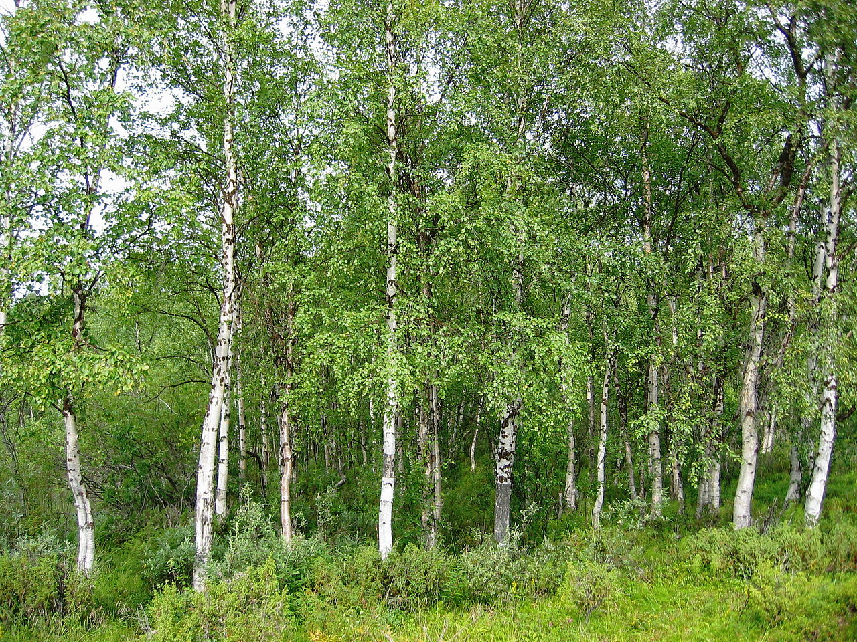
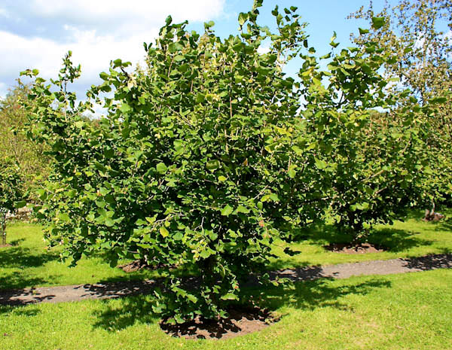
Dvouděložné rostliny: Břízovité
U nás především bříza bělokorá a líska obecná
Dále habr obecný, olše zelená, olše lepkavá, habrovec habrolistý

Slide 11
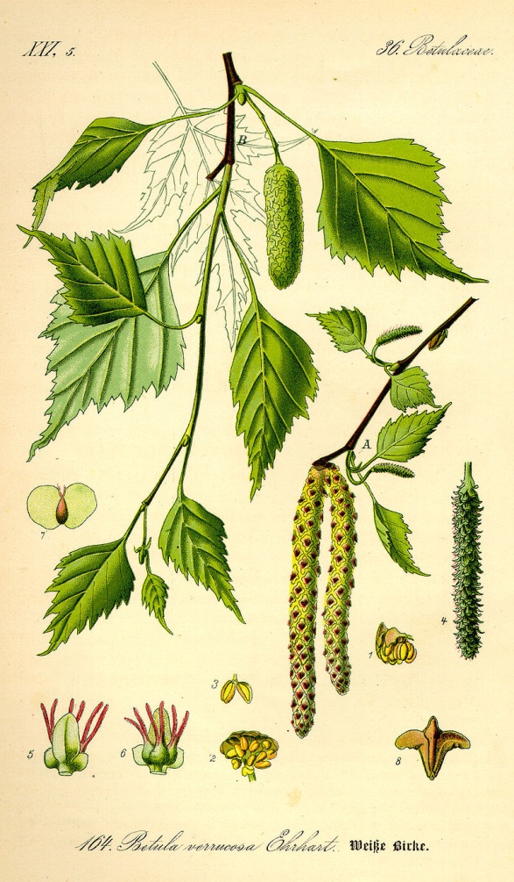
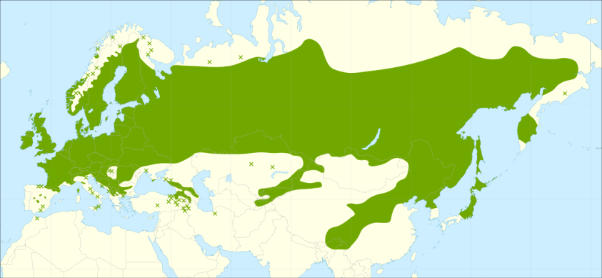
Břízovité: Bříza bělokorá
Bříza bělokorá tvoří 2,8% porostní plochy v ČR

Slide 12
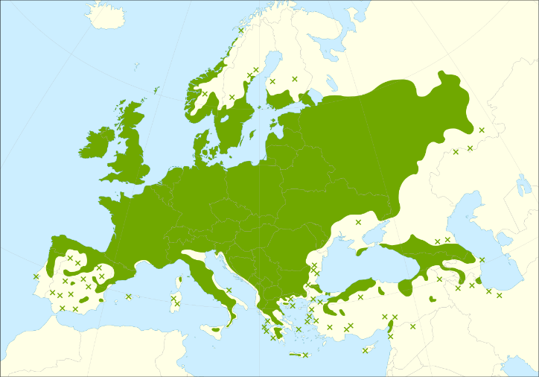
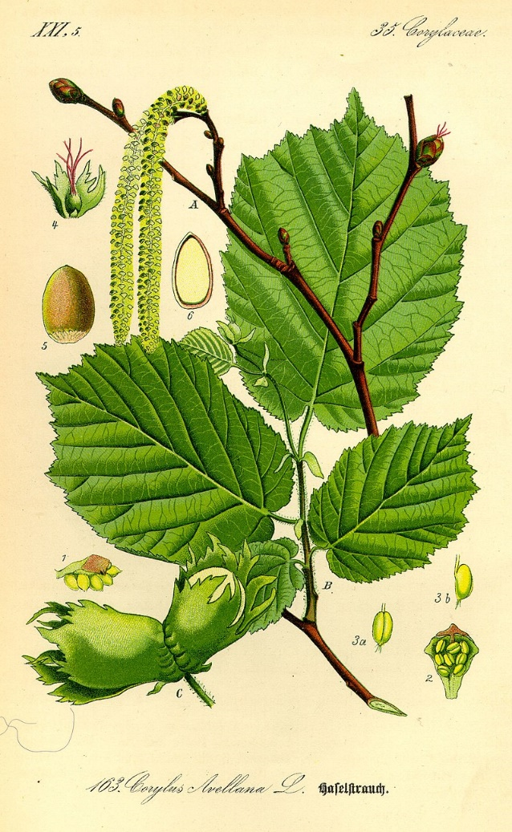
Břízovité: Líska obecná
Líska obecná je rozložitý keř výšky 3 – 4 metry, někdy dosahuje až 8 m

Slide 13
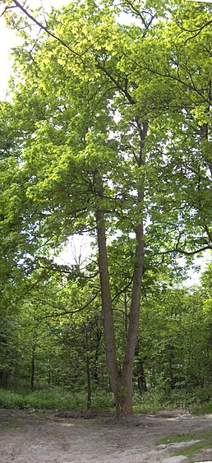
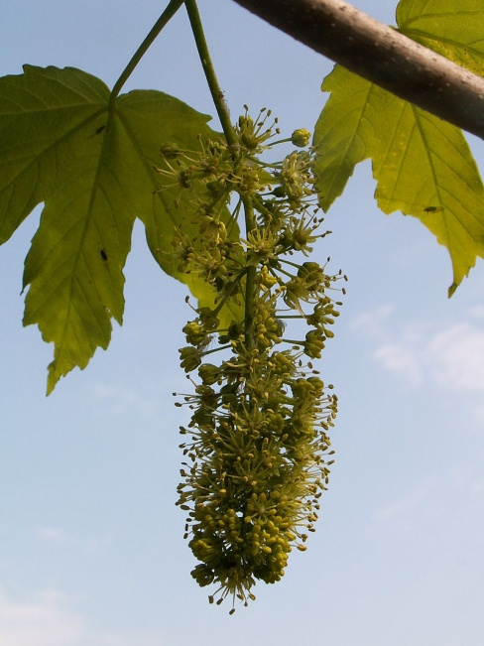
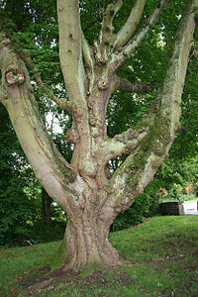
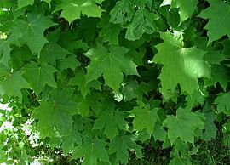
Dvouděložné rostliny: Javorovité
Javor mléč, javor klen (horský), javor babyka, javor cukrový, …
Javor mléč a javor klen

Slide 14
Videa
Paměť stromů: Slovanská lípa a germánský dub (18 minut)
https://www.youtube.com/watch?v=3xHclTwuCP4
Nedej se: Za brouky na stromy (25 minut)
http://www.ceskatelevize.cz/porady/1095913550-nedej-se/415235100161008-za-brouky-na-stromy
Hobby naší doby: Okrasné jehličnany (5 minut)
http://www.ceskatelevize.cz/ivysilani/10314241266-hobby-nasi-doby/216562223000031/obsah/501355-okrasne-jehlicnany
Utajený svět fytoplanktonu (5 minut)
http://www.ceskatelevize.cz/porady/10121359557-port/400-utajeny-svet-fytoplanktonu/video/
Aleje jako součást české krajiny (28 minut)
http://www.ceskatelevize.cz/porady/10140177481-aleje-jako-soucast-nasi-krajiny/

Slide 15
Videa
Fotosyntéza (Nezkreslená věda; 9 minut)
https://www.youtube.com/watch?v=zxhgNmaCVAM&feature=youtu.be
Geneticky modifikované organismy (Nezkreslená věda; 8 minut)
https://www.youtube.com/watch?v=aCm6gXlua48&feature=youtu.be

Slide 16
Použité zdroje
Hančová, H., Vlková, M.: Biologie v kostce, Fragment, Praha 2008
Stockleyová, C.: Ilustrovaná encyklopedie biologie
Hoffmann, J.: Biochemie (prezentace pro výuku ZPV, předchozí roky)
http://cs.wikipedia.org
http://en.wikipedia.org
http://biologie.webz.cz
http://www.nasestromy.cz
http://www.biomach.cz
Google Images

